Slide 1
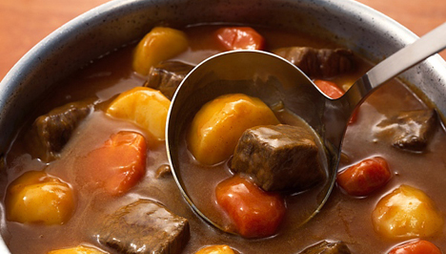
Ungarische Gulaschsuppe
Magyaros gulyásleves
Zutaten für 6 Portionen: Hozzávalók 6 személyre:
20 g | Schmalz
3 | Zwiebel(n)
2 Zehe/n | Knoblauch
1 TL | Paprikapulver, edelsüß
¾ Liter | Brühe
½ Liter | Wasser, heißes
1 TL | Kümmel
2 | Paprikaschote(n)
3 | Tomate(n)
4 EL | saure Sahne
500 g | Kartoffel(n)
3 große | Möhre(n)
700 g | Schweinefleisch
1 TL | Majoran
2 dkg | zsír
3 | hagyma
2 gerezd | fokhagyma
1 tk. | őrölt pirospaprika, édesnemes
¾ l | alaplé
½ l | forró víz
1 tk. | köménymag
2 | kicsumázott paprika
3 | paradicsom
4 ek. | tejföl
50 dkg | krumpli
3 nagy | répa
70 dkg | sertéshús
1 tk. | majoránna
Schmalz erhitzen, dann das Fleisch mit gewürfelten Zwiebeln und gehacktem Knoblauch anbraten. Mit Paprika edelsüß, Kümmel, Majoran und etwas Salz würzen. Möhren, Tomaten und Paprika klein schneiden und dazugeben. Brühe und heißes Wasser reingießen.
Kartoffeln schälen, in Stückchen schneiden und auch in den Topf geben. Alles schön durchkochen und abschmecken.
Kurz vor dem Servieren die saure Sahne dazu.
Dazu ein schönes Baguette. Echt lecker und auch nicht viel Arbeit!
Hevítsük fel a zsírt, majd pirítsuk meg a húst a kockákra vágott hagymával és az aprított fokhagymával. Főszerezzük édesnemes paprikával, köménymaggal, majoránnával és némi sóval. Aprítsuk fel a répát, paradicsomot és paprikát és adjuk hozzá. Öntsük hozzá az alaplevet és a forró vizet.
Hámozzuk meg a krumplit, vágjuk kis kockákra és tegyük bele ezt is az edénybe. Ezt szépen összefőzzük és ízesítjük.
Röviddel tálalás előtt hozzáadjuk a tejfölt. Illik hozzá egy finom baguette. Tényleg finom és nem is jelent sok munkát!
http://www.chefkoch.de/rezepte/205731086421888/Ungarische-Gulaschsuppe.html
http://de.uw.hu/

